Slide 1
Bài 5
Bác trống trường
Giáo viên: Nguyễn Thị Thanh Thuỷ

Slide 2
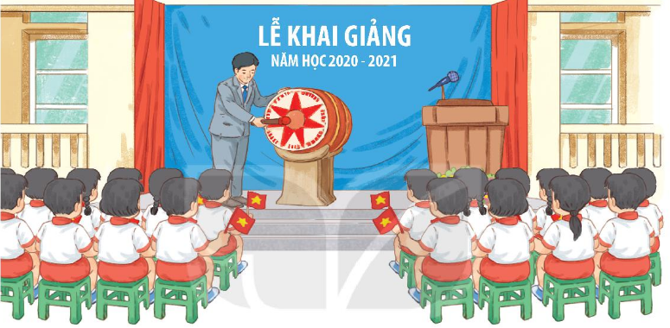


1. Quan sát tranh lễ khai giảng năm học
b. Trong tranh, đồ vật nào quen thuộc với em nhất? Nó được dùng để làm gì?
a. Em thấy những gì trong tranh?

Slide 3

Bài 5
Luyện đọc thành tiếng

Slide 4







TAY DÒ
TAI NGHE
Lắng nghe đọc mẫu
MẮT DÕI

Slide 6

Bác trống trường
Tôi là trống trường. Thân hình tôi đẫy đà, nước da nâu bóng. Học trò thường gọi tôi là bác trống. Có lẽ vì các bạn thấy tôi ở trường lâu lắm rồi. Chính tôi cũng không biết mình đến đây tự bao giờ.
Hằng ngày tôi giúp các bạn học trò ra vào lớp đúng giờ. Ngày khai trường, tiếng tôi dõng dạc “tùng…tùng….tùng….”, báo hiệu một năm học mới.
Bây giờ có thêm anh chuông điện, thỉnh thoảng cũng “reng….reng…..reng….” báo giờ học. Nhưng tôi vẫn là người bạn thân thiết của các cô cậu học trò.
( Huy Bình)

Slide 7
Bác trống trường
Tôi là trống trường. Thân hình tôi đẫy đà, nước da nâu bóng. Học trò thường gọi tôi là bác trống. Có lẽ vì các bạn thấy tôi ở trường lâu lắm rồi. Chính tôi cũng không biết mình đến đây tự bao giờ.
Hằng ngày tôi giúp các bạn học trò ra vào lớp đúng giờ. Ngày khai trường, tiếng tôi dõng dạc “tùng…tùng….tùng….”, báo hiệu một năm học mới.
Bây giờ có thêm anh chuông điện, thỉnh thoảng cũng “reng…reng…. reng….” báo giờ học. Nhưng tôi vẫn là người bạn thân thiết của các cô cậu học trò.
eng
eng
eng
Tìm từ ngữ có vần: eng
( Huy Bình)

Slide 8






Luyện đọc từ khó
đẫy đà
nâu bóng
báo hiệu

Slide 9
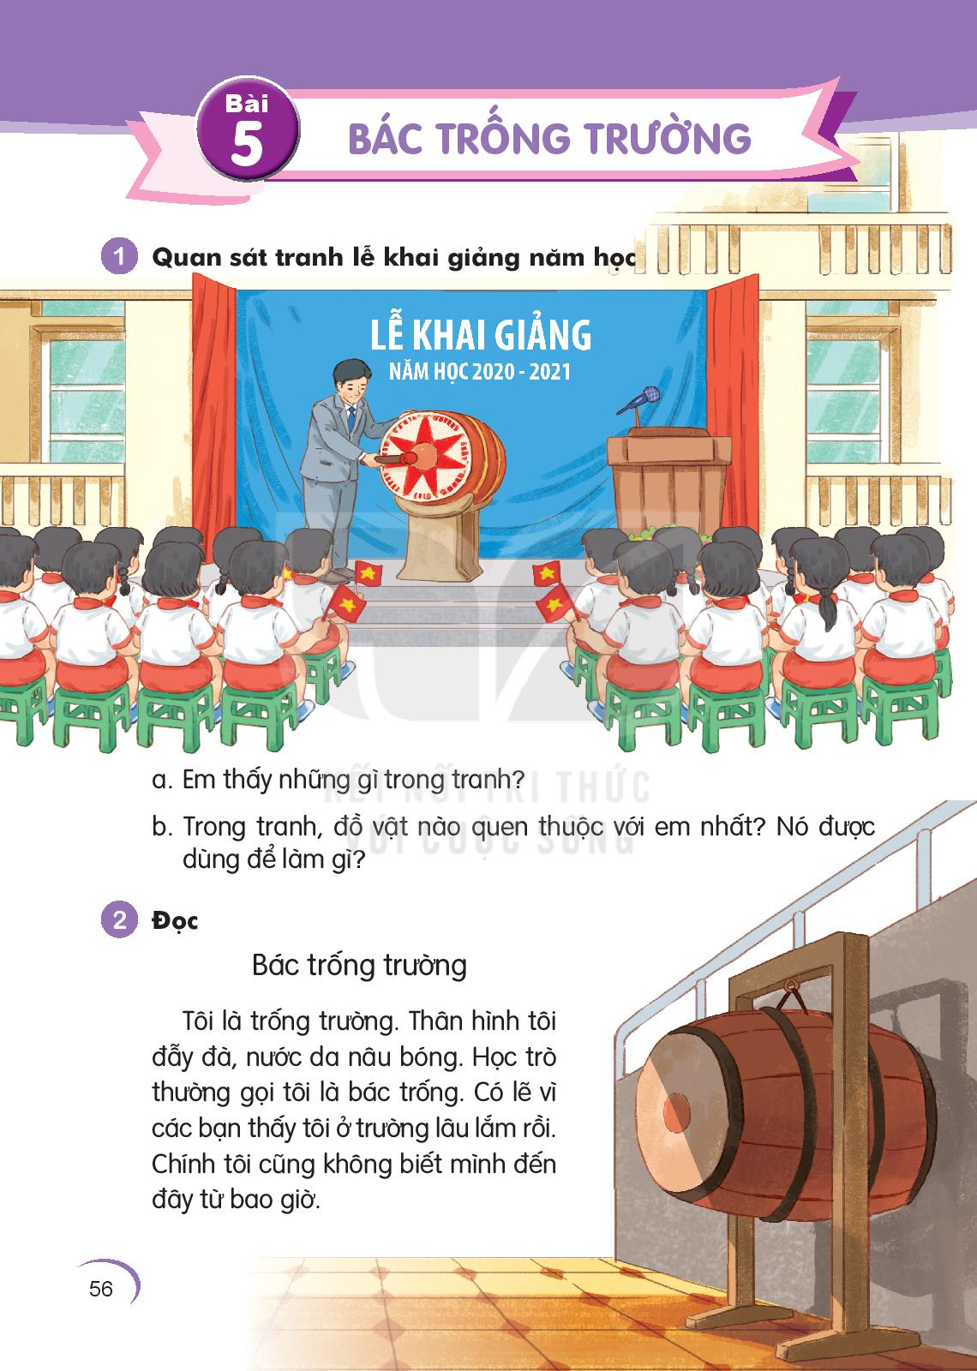
Giải nghĩa của từ
- Đẫy đà: to tròn, mập mạp.
-Nâu bóng: màu nâu có độ nhẵn, bóng.
-Báo hiệu: cho biết một điều gì đó sắp đến.

Slide 10
Bác trống trường
Tôi là trống trường. Thân hình tôi đẫy đà, nước da nâu bóng. Học trò thường gọi tôi là bác trống. Có lẽ vì các bạn thấy tôi ở trường lâu lắm rồi. Chính tôi cũng không biết mình đến đây tự bao giờ.
Hằng ngày tôi giúp các bạn học trò ra vào lớp đúng giờ. Ngày khai trường, tiếng tôi dõng dạc “tùng…tùng….tùng….”, báo hiệu một năm học mới.
Bây giờ có thêm anh chuông điện, thỉnh thoảng cũng “reng….reng…..reng….” báo giờ học. Nhưng tôi vẫn là người bạn thân thiết của các cô cậu học trò.
Đọc nối tiếp câu
( Huy Bình)

Slide 11
Luyện đọc câu dài:
Ngày khai trường, tiếng tôi dõng dạc “tùng … tùng … tùng”, báo hiệu một năm học mới.
Bây giờ có thêm anh chuông điện, thỉnh thoảng cũng “reng … reng….reng” báo giờ học.
Nhưng tôi vẫn là người bạn thân thiết của các cô cậu học trò.

Slide 12
Bác trống trường
Tôi là trống trường. Thân hình tôi đẫy đà, nước da nâu bóng. Học trò thường gọi tôi là bác trống. Có lẽ vì các bạn thấy tôi ở trường lâu lắm rồi. Chính tôi cũng không biết mình đến đây tự bao giờ.
1
2
Hằng ngày tôi giúp các bạn học trò ra vào lớp đúng giờ. Ngày khai trường, tiếng tôi dõng dạc “tùng…tùng….tùng….”, báo hiệu một năm học mới.
Bây giờ có thêm anh chuông điện, thỉnh thoảng cũng “reng…reng…. reng….” báo giờ học. Nhưng tôi vẫn là người bạn thân thiết của các cô cậu học trò.
3
Đọc nối tiếp đoạn
( Huy Bình)

Slide 13






Luyện đọc theo nhóm
Yêu cầu
- Phân công đọc theo đoạn
- Tất cả thành viên đều đọc
- Giải nghĩa từ cùng nhau

Slide 14
Bác trống trường
Tôi là trống trường. Thân hình tôi đẫy đà, nước da nâu bóng. Học trò thường gọi tôi là bác trống. Có lẽ vì các bạn thấy tôi ở trường lâu lắm rồi. Chính tôi cũng không biết mình đến đây tự bao giờ.
Hằng ngày tôi giúp các bạn học trò ra vào lớp đúng giờ. Ngày khai trường, tiếng tôi dõng dạc “tùng…tùng….tùng….”, báo hiệu một năm học mới.
Bây giờ có thêm anh chuông điện, thỉnh thoảng cũng “reng….reng…..reng….” báo giờ học. Nhưng tôi vẫn là người bạn thân thiết của các cô cậu học trò.
( Huy Bình)

Slide 15



Luyện đọc toàn bài
Tiêu chí đánh giá
1
Đọc đúng
2
Đọc to, rõ
3
Ngắt, nghỉ đúng chỗ
4
Đọc và nhấn giọng
phù hợp

Slide 16
Bác trống trường
Tôi là trống trường. Thân hình tôi đẫy đà, nước da nâu bóng. Học trò thường gọi tôi là bác trống. Có lẽ vì các bạn thấy tôi ở trường lâu lắm rồi. Chính tôi cũng không biết mình đến đây tự bao giờ.
Hằng ngày tôi giúp các bạn học trò ra vào lớp đúng giờ. Ngày khai trường, tiếng tôi dõng dạc “tùng…tùng….tùng….”, báo hiệu một năm học mới.
Bây giờ có thêm anh chuông điện, thỉnh thoảng cũng “reng….reng…..reng….” báo giờ học. Nhưng tôi vẫn là người bạn thân thiết của các cô cậu học trò.
( Huy Bình)

Slide 17
Bài 3
Trả lời câu hỏi

Slide 18

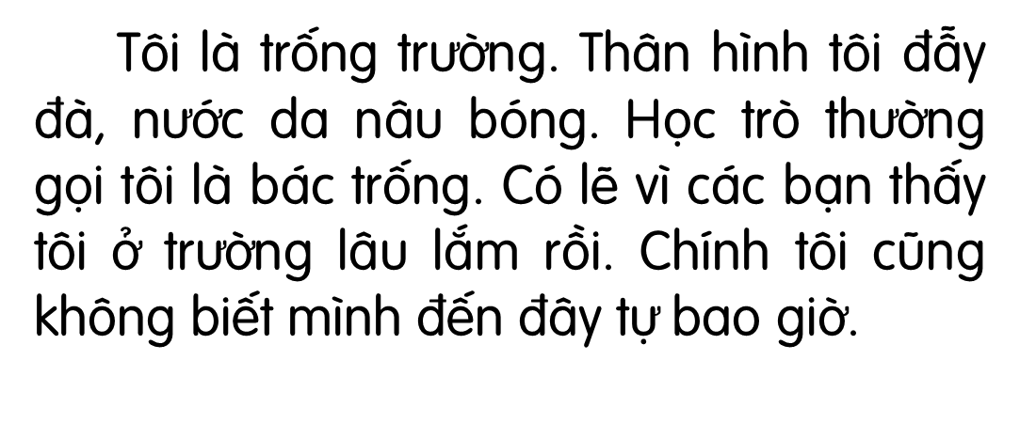
3
Trả lời câu hỏi
Thảo luận nhóm 3
Đọc thầm đoạn và thảo luận câu hỏi 1:
b. Học trò thường gọi trống là gì?
a. Trống trường có vẻ ngoài như thế nào?

Slide 19
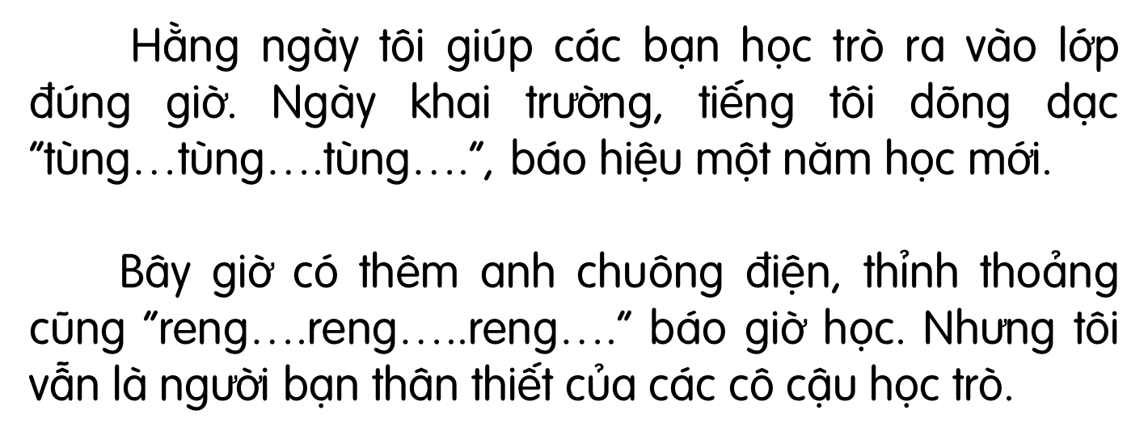
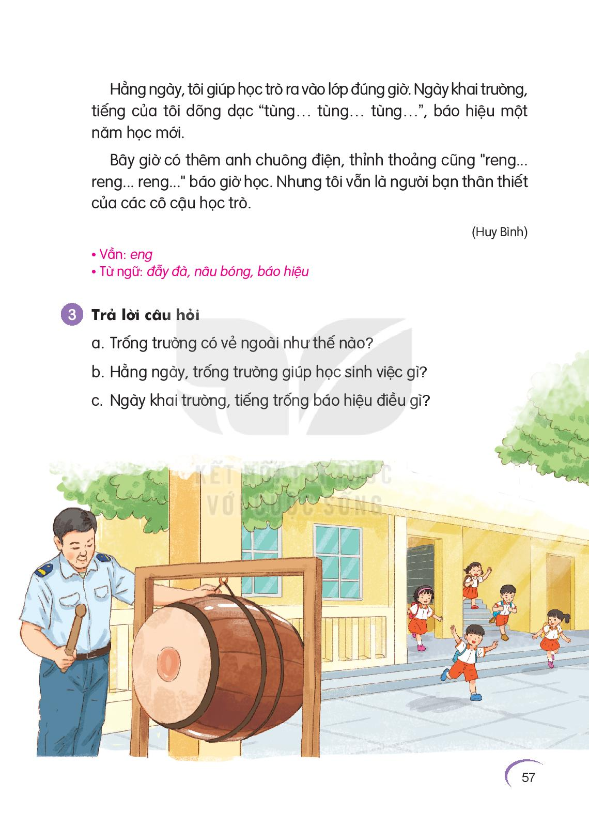
Thảo luận nhóm 3
Đọc đoạn 2 và trả lời câu hỏi:
d. Ngày khai trường, tiếng trống báo hiệu điều gì?
c. Hằng ngày, trống trường giúp học sinh việc gì?

Slide 20

4
Viết vào vở câu trả lời cho câu hỏi a ở mục 3
Hằng ngày, trống trường giúp học sinh (….)
Hằng ngày, trống trường giúp hůc ǧ΅nh ǟa vào
lớ↨ đúng giờ.
Khoảng cách giữa các chữ như thế nào?
Cuối câu có dấu gì?
Cần chú ý gì khi viết chữ đầu câu?

Slide 21
Chào tạm biệt thầy cô và các em!

